Slide 1


It's time to get
М. Масягин ИУ9-52(Б)

Slide 2


Что такое Boost и как он появился?
Однажды два C++ программиста, приняв пару стаканов вина, обсуждали разработку открытых библиотек, которые должны были бы содержать всё необходимое, не включенное в недавно вышедший Стандарт. Один из них упомянул, что Герб Саттер готовил пропозицию языка программирования Booze, который должен был быть лучше, чем Java. Смысл этой остроумной шутки в том, что java — сорт кофе, а booze - «бухло». Продолжением игры слов стало название «Boost» для набора открытых библиотек, куда на сегодняшний день вошли около сотни библиотек, а некоторые из них даже были запилены в нынешний или будущий Стандарт… (c) Lurk

Slide 3

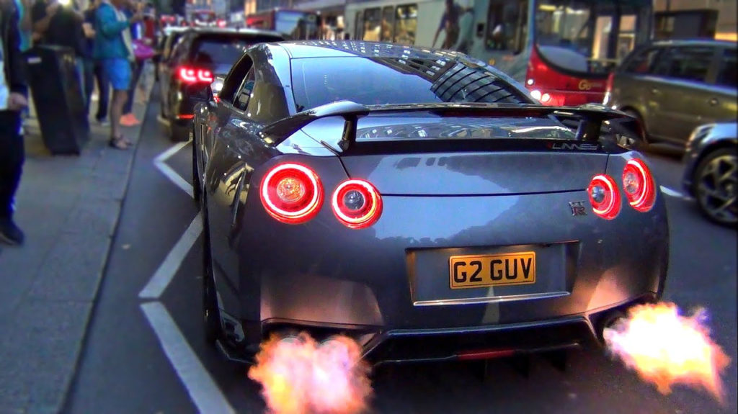

На сегодняшний день Boost – это:
Овердофига часов компиляции и ужасающий размер конечного продукта;
Вечные холивары: юзать Boost в своём проекте или нет (да, юзать);
Более 100 библиотек, позволяющих легко и быстро заниматься научными рассчетами, параллельным программированием, работой с графами, юнит-тестированием и, конечно же, написанием парсеров!
Когда статически слинковался со всем бустом и положил гитхаб

Slide 4
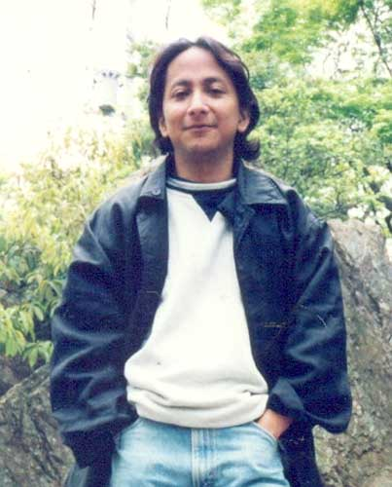

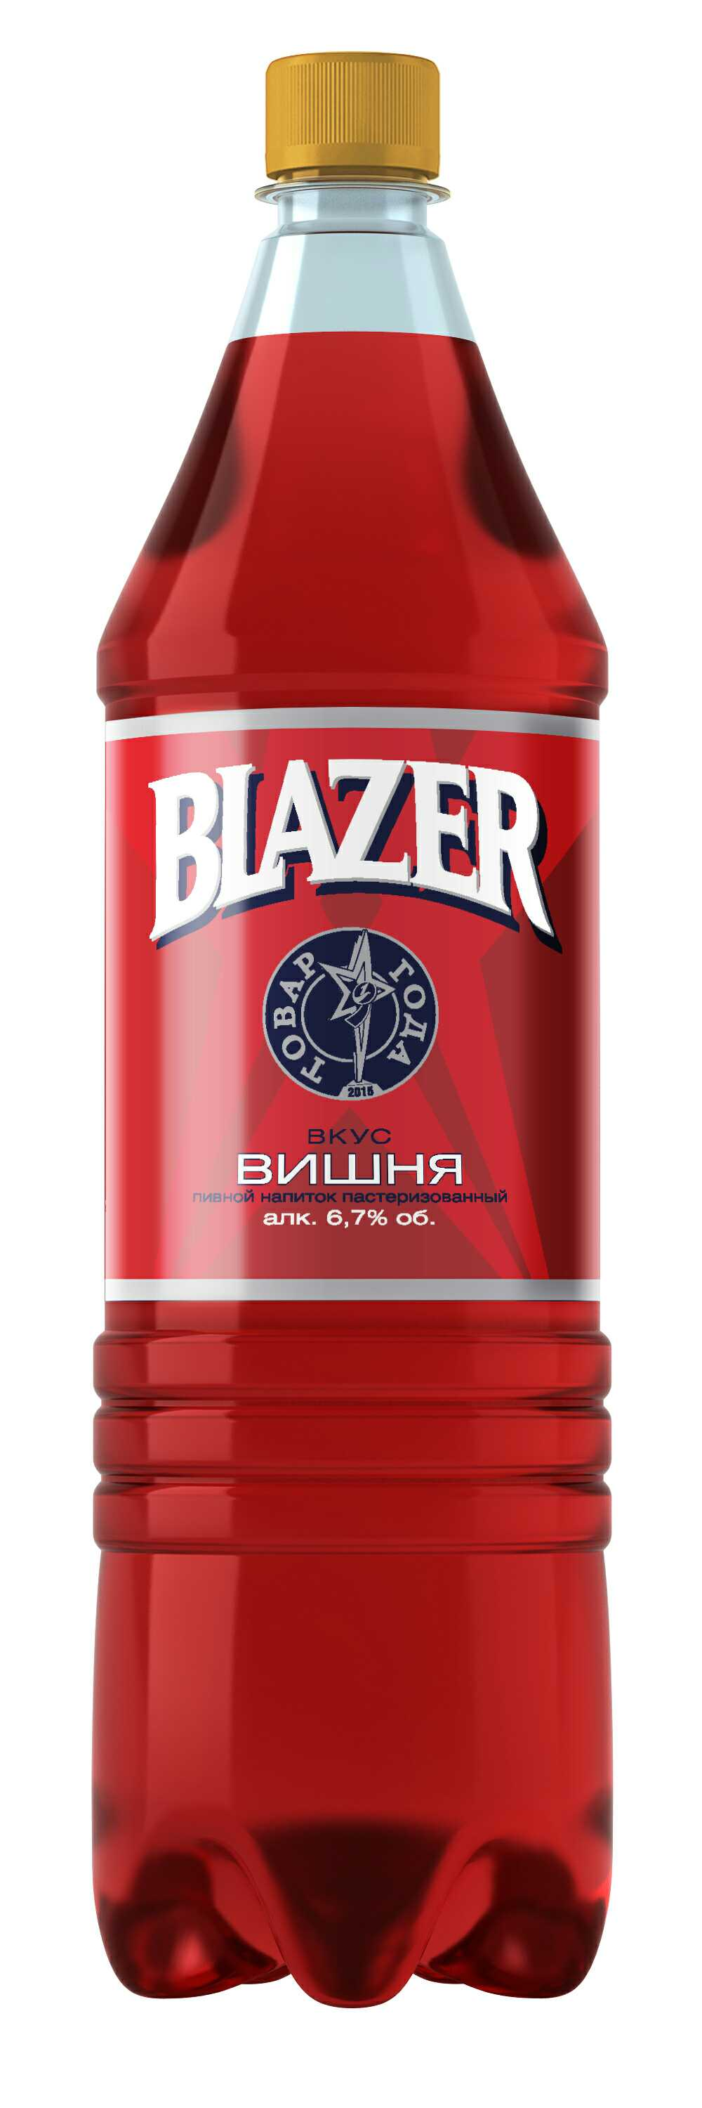

Spirit Parser Framework
90-ые: начало разработки Джоэлом так называемого pre-Spirit. Он был реализован с использованием полиморфных классов времени выполнения. Парсер генерировался в рантайме путем подачи ему строк-правил следующего вида: "prod ::= {'A' | 'B'} 'C';"
2001 – 2006: версия 1.0 - 1.8 была на шаблонах этапа компиляции – static-Spirit. Присоединение к проекту Хартмута Кайзера. Дух официально начал служить в армии Boost’а в 2002 году.
2007: Blazer, эмо, Spirit 2.0.
Joel de Guzman
2016: Boost 1.61.0 & Spirit 2.5.2.

Slide 5
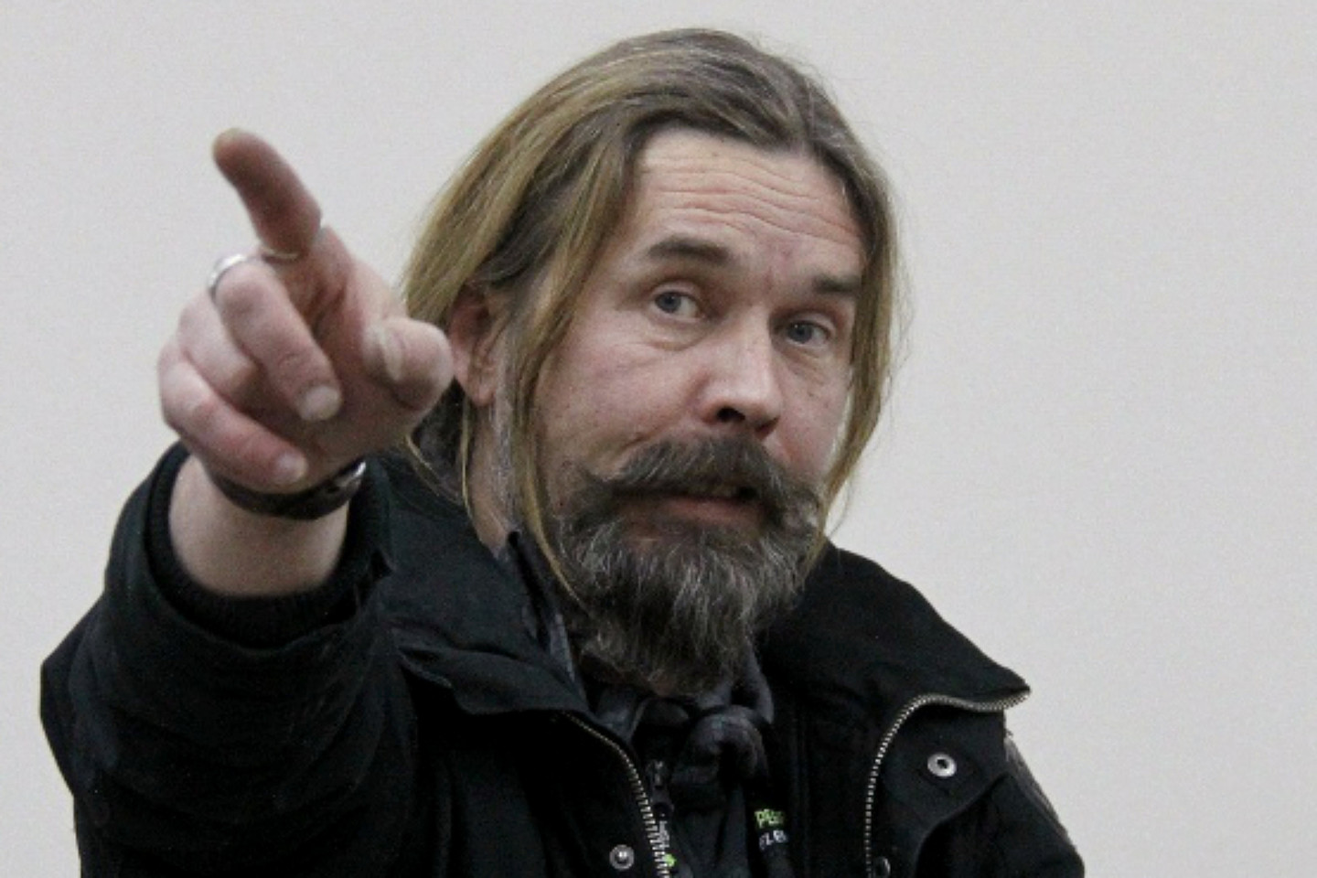
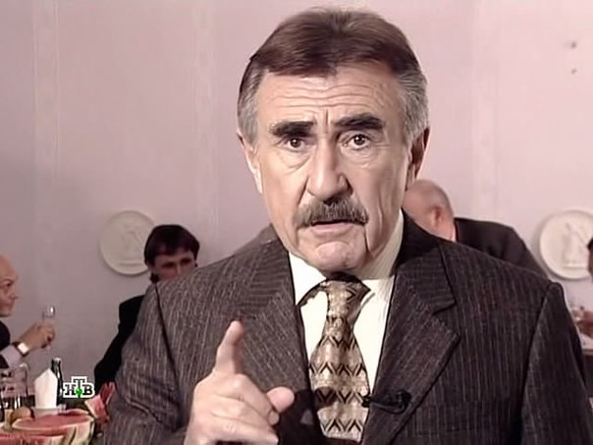
Что мы можем найти в Spirit’е?
Spirit::Classic – дух для истинных олдфагов. То, чем был Spirit вплоть до версии 1.8. Не рекомендуется к использованию, так как устарел;
Spirit::Qi – современный Spirit. Именно его сейчас в основном и используют;
Spirit::Karma – Qi наоборот. Приводит распарсенные данные в удобочитаемый строковый вид;
Spirit::Lex - генератор лексических анализаторов. Тащем-та не нужен, адназначна.
(целесообразность выделения отдельного лексического анализатора иногда находится под вопросом).
А ещё есть Boost::Metaparse, полностью копирующий Spirt, но парсящий не в рантайме, а на этапе компиляции. Впрочем, это уже совсем другая история...

Slide 6
Много библиотек всяких разных... а я один
Уместить в одну презентацию всё выше перечисленное не представляется возможным, поэтому в дальнейшем мы остановимся подробнее на Boost::Spirit::Qi. Её особенности:
Библиотека способна генерировать нисходящие парсеры с заданием правил распознавания и вывода через формальные грамматики в формате, близком к РБНФ;
Оформлена в виде DSEL‘ов (Domain Specific Embedded Language) — языков, достаточно близких по своему виду к РБНФ-нотации, построенных на конструкциях языка C++ (а именно: шаблонах), что позволяет строить грамматики в удобном виде, так сказать, «не отходя от кассы», прямо в коде C++, без дополнительных шагов по интеграции этого дела с существующим кодом.

Slide 7


РБНФ
Я слежу за тобой
РБНФ (Расширенная Форма Бэкуса-Наура) - формальная система определения синтаксиса, в которой одни синтаксические категории последовательно определяются через другие. Используется для описания контекстно-свободных формальных грамматик. Предложена Никлаусом Виртом. Является расширенной переработкой форм Бэкуса — Наура, отличается от БНФ более «ёмкими» конструкциями, позволяющими при той же выразительной способности упростить и сократить в объёме описание.
<expression> ::= <term> ( ('+' | '-') <term> )*
<term> ::= <factor> ( ('*' | '/') <factor> )*
<factor> ::= <число> | '+' <factor> | '-' <factor> | '(' <expression> ')'
expression = term >> *( '+' >> term | '-' >> term );
term = factor >> *( '*' >> factor | '/' >> factor );
factor = uint_ | '+' >> factor | '-' >> factor | '(' >> expression >> ')';

Slide 8
Особенности грамматики Spirit
в БНФ следование одного символа грамматики за другим обозначается просто пробелом, в qi же мы должны явно указывать что после чего следует с помощью оператора следования >>;
Также '*' в классической РБНФ нотации — постфиксный оператор, равно как и операторы '+', '?'. Увы, в C++ нет постфиксной звёздочки или плюса, зато есть префиксные, так что эти два оператора стали из постфиксных префиксными. Оператора '?' в C++ тоже нет, вместо него используется унарный минус, то есть выражение "expr?" в РБНФ будет эквивалентно "-expr" в нотации Spirit;
Наличие базовых элементарных сущностей

Slide 9

Правила грамматики
Элементарные парсеры. примерами таких парсеров могут быть, например: int_, double_, bool_, char_;
Правила. Основная часть правил в составных грамматиках оперируют по большей части с другими правилами;
Грамматики. Грамматика в данном случае работает точно так же, как и обыкновенное правило, просто если мы распознаём правило, то парсинг начинается с самого первого парсера, входящего в состав правила, тогда как при распознавании с помощью грамматики парсинг начинается со стартового нетерминала;
Таблицы символов;
Токены лексического анализатора Spirit::Lex;
И тд;

Slide 10
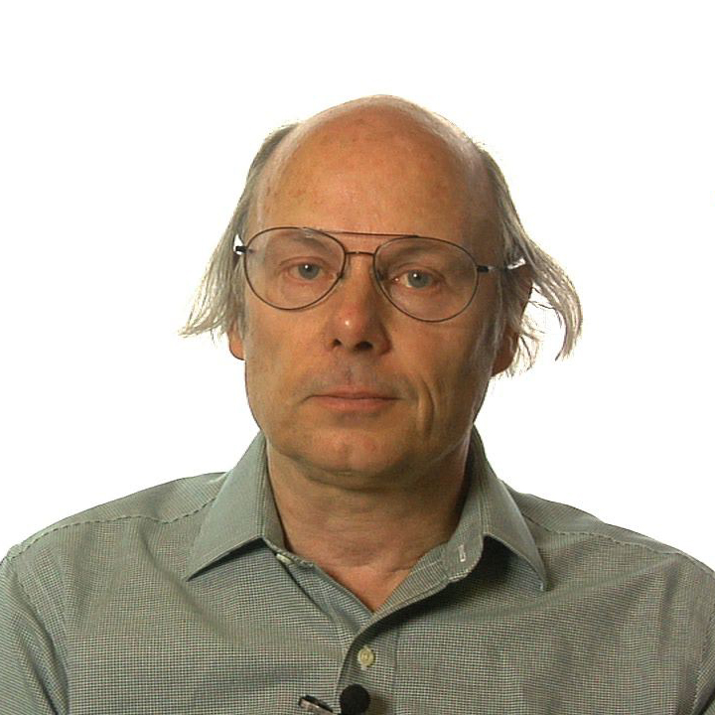
Подключаем Boost::Spirit
Для начала нам нужно установить Boost. Мы можем собрать его из исходников, или скачать уже собранный из rpm, apt, aur и тд (что и рекомендуется);
Для каждой компоненты Boost::Spirit::Qi имеется свой заголовочный файл, так, например, для функций parse, phrase_parse есть заголовок "boost/spirit/include/qi_parse.hpp", для грамматик — "boost/spirit/include/qi_grammar.hpp", для операторов — "boost/spirit/include/qi_operator.hpp" и так далее. Хоть включение лишь необходимых заголовков сделало бы картину более понятной и хорошо повлияло бы на время компиляции, мы всё же пойдем по лёгкому пути, просто будем подключать заголовок "boost/spirit/include/qi.hpp", который автоматически подключит всё сразу, дабы не отвлекаться на всякие мелочи.

Slide 11
Плюсы и минусы
+
Позволяет сделать встроенный парсер простеньких данных (писать на духе парсер целого ЯПа – боль);
Хорошая читабельность парсера (всё же C++ +/- читаемый ЯП);
Скорость работы;
Есть исходный код (вряд ли его кто-то будет читать, но так спокойнее);
    -
    Сложность отладки (прострелили себе ногу);
    Быстро увеличивается время компиляции с увеличением числа правил грамматики (а если говорить про Metaparser – то всё ещё хуже...)

Slide 12
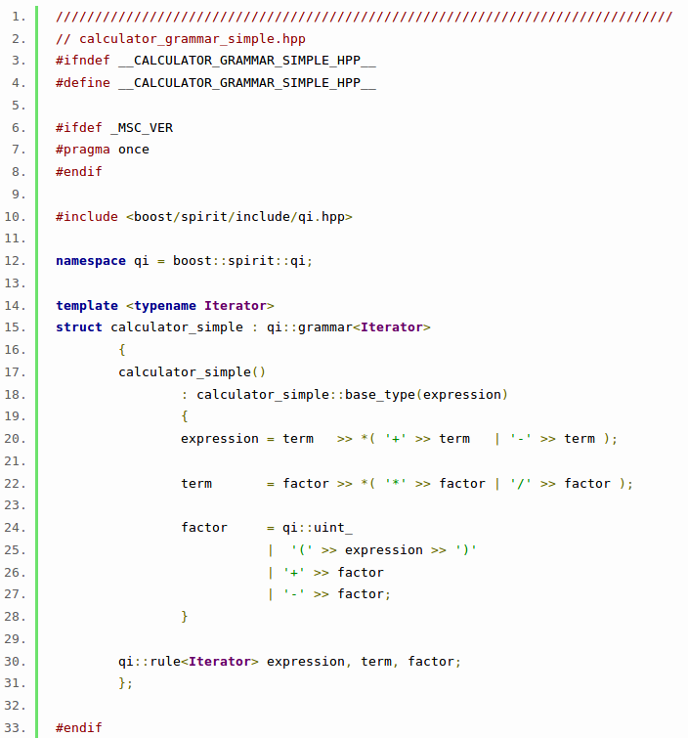
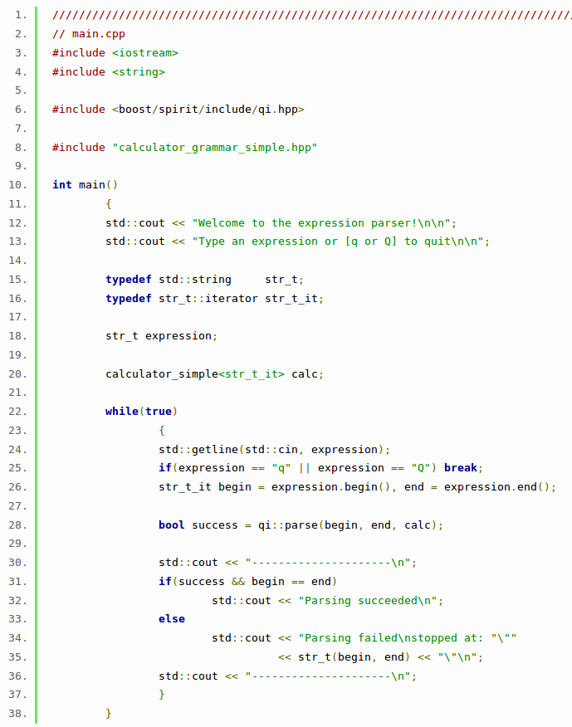
Слишком простой калькулятор...

Slide 13

Что не так с нашим калькулятором?
ОН ТУПОЙ!!!

Slide 14
Атрибуты и семантические действия.
RT(A1, ..., AN), где: RT — тот атрибут, который в результате возвращает само правило; A1, ..., AN — атрибуты-параметры;
Синтезируемые атрибуты — это то, что возвращает нам успешно отработавший парсер (например, qi::_val — синтезируемый атрибут левой части правила, а qi::_1 — атрибут, содержащий результат работы парсера);
    Каждому парсеру Спирита возможно назначить семантическое действие, которое будет выполнено сразу же, как только успешно отработает парсер, к которому оно присоединено. Запись такая: P[F], где: P — парсер, F — семантическое действие, присоединённое к парсеру P.

Slide 15
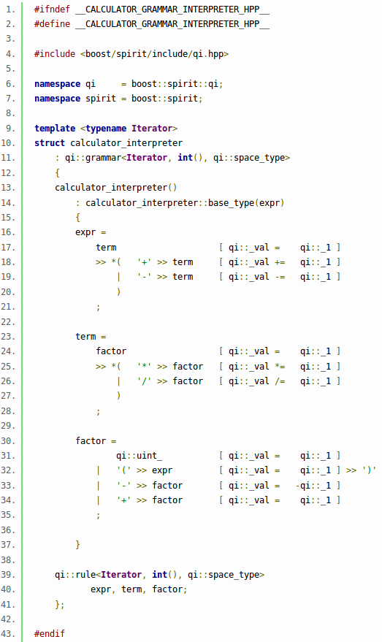
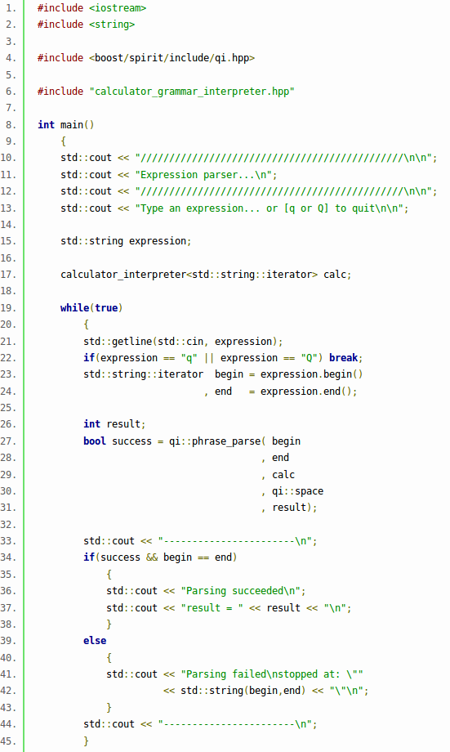

Slide 16

Спасибо за внимание!

